Slide 1

بسم الله الرحمن الرحيم
Database Programming
برمجة قواعد البيانات
عدد الساعات: 2 نظري+2عملي
الرمز:314 حسب
المتطلبات:223 حسب (مبادئ قواعد البيانات)
أستاذات/المادة: م. لندا عمر البدري
م. نجلاء حسن

Slide 2
Lecture 7
قواعد البيانات الموزعة
Distributed Database

Slide 3
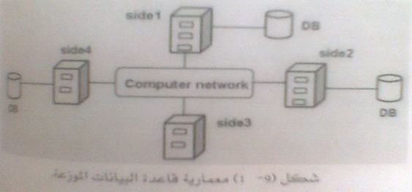
قواعد البيانات الموزعة
Distributed Database
تقنية نظام قاعدة البيانات الموزعة عبارة عن اتحاد طريقتين لمعالجة البيانات هما:
- تقنيات نظام قاعدة البيانات (database system)
- تقنيات شبكة الحاسوب (Computer Network)

Slide 4
كل حاسوب في قاعدة البيانات الموزعة يشار له على أنه موقع أو عقدة على الشبكة.
يوجد نوعين مختلفين من أنظمة القواعد الموزعة :
المتجانسة Homogeneous: تنفذ جميع المواقع نفس برمجيات نظام ادارة قاعدة البيانات وتستخدم نفس السكيما.(أسهل في التصميم والادارة)
غيرالمتجانسة Hetrogenous :تنفذ المواقع برمجيات ادارة قواعد برمجيات مختلفة أو يكون لها سكيما مختلفة.
يوجد موضوعين متساويين في الأهمية لقواعد البيانات الموزعة:
1- التوزيع Distribution :يجب أن تكون البيانات غير مخزونة في نفس الموقع.
2- التقاطع المنطقي Logical correlation : أن البيانات لها بعض الخصائص التي تربطها سوية.

Slide 5
يوجد نوعين من التطبيقات التي يمكن استخدامها من قِبل قواعد البيانات الموزعة وهي:
1- التطبيق الشامل Global Application :يمكن الوصول الى البيانات في أكثر من موقع واحد.(وجود هذا النوع من التطبيق هو الخاصية المميزة لقاعدة البيانات الموزعة)
2- التطبيق الموقعي Local Application :يمكن الوصول الى البيانات المخزونة في موقع واحد والتعامل معها بغض النظر على البيانات المخزونة في المواقع الأخرى.

Slide 6
تعريف قاعدة البيانات الموزعة
مجموعة من البيانات موزعة على حواسيب مختلفة من شبكة الحاسوب. كل موقع في الشبكة له قدرة المعالجة المستقلة ويستطيع تنفيذ التطبيقات المحلية . يشترك كل موقع في تنفيذ على الأقل تطبيق شامل واحد والذي يتطلب الوصول الى البيانات المخزونة في مواقع عديدة وباستخدام الأنظمة الفرعية للاتصالات.

Slide 7
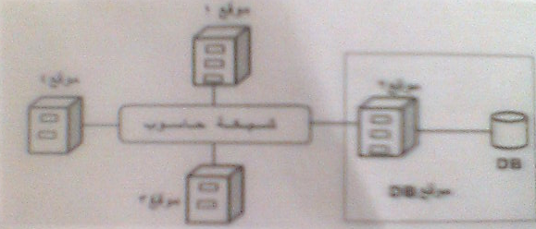
المعالجة الموزعة Distribution Processing
أُستخدم هذا المصطلح للاشارة الى أنظمة واسعة ومختلفة , مثل الأنظمة المتعددة المعالجة ومعالجة البيانات الموزعة وشبكات الحاسوب, ومن أمثلة المعالجة الموزعة:
قاعدة البيانات المركزية: تخزن بيانات قاعدة البيانات في موقع واحد فقط لكن يمكن الوصول اليها عن طريق شبكة الحاسوب

Slide 8
تابع:المعالجة الموزعة Distribution Processing
DBMS المتوازي(Parallel DBMS): عبارة عن DBMS ينفذ على عدة معالجات وأقراص مصصمة لتنفيذ عمليات متوازية, من أجل تحسين الأداء.والمعماريات الرئيسية له هي:
1- الذاكرة المشتركة Shared memory
2- القرص المشترك Shared Disk
3-بدون مشاركة Shared Nothing
Notes:
DBMS الموزع: هو نظام برمجيات يسمح بادارة قاعدة البيانات الموزعة بحيث يجعل التوزيع شفاف الى المستفيدين.

Slide 9
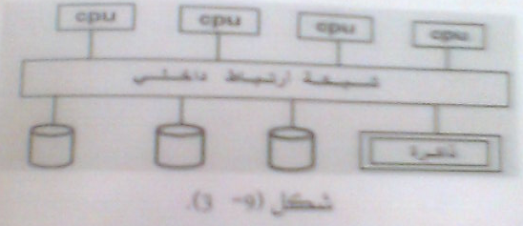
تابع معماريات:DBMS المتوازي(Parallel DBMS):
1- الذاكرة المشتركة Shared memory:
تشترك مجموعة من المعالجات في نفس الذاكرة ونفس الأقراص.
Notes:
DBMS الموزع: هو نظام برمجيات يسمح بادارة قاعدة البيانات الموزعة بحيث يجعل التوزيع شفاف الى المستفيدين.

Slide 10
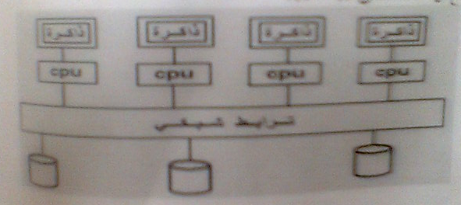
تابع معماريات:DBMS المتوازي(Parallel DBMS):
2- القرص المشترك Shared Disk:
تشترك مجموعة من المعالجات في نفس الأقراص لكن لكل معالج ذاكرته الخاصة به..
Notes:
DBMS الموزع: هو نظام برمجيات يسمح بادارة قاعدة البيانات الموزعة بحيث يجعل التوزيع شفاف الى المستفيدين.

Slide 11
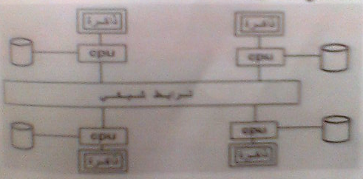
تابع معماريات:DBMS المتوازي(Parallel DBMS):
3-بدون مشاركة Shared Nothing:
كل معالج له ذاكرة وقرص خاص به.
Notes:
DBMS الموزع: هو نظام برمجيات يسمح بادارة قاعدة البيانات الموزعة بحيث يجعل التوزيع شفاف الى المستفيدين.

Slide 12
الأسباب لنشوء وتطوير قواعد البيانات الموزعة
أسباب تنظيمية واقتصادية.
ترابط قواعد البيانات :عندما تكون هناك العديد من قواعد البيانات المركزية موجودة في مؤسسة ما وهناك ضرورة تبرز لانجاز تطبيقات شاملة.
السعة والنمو التصاعدي:عدم وجود حاسب واحد ذو سعة ملائمة لكل التطبيقات الكبيرة , وأكثر من ذلك يمكن للأنظمة الموزعة أن تنمو أفضل من نمو الأنظمة الغير موزعة.
اذا فشل موقع واحد في قاعدة البيانات الموزعة فان المواقع الأخرى لها القدرة على استمرار العملية الاعتيادية.
البيانات في الأنظمة الموزعة يمكن خزنها بالقرب من مناطق استخدامها وهذا يقلل من :1- زمن الاستجابة 2- كلفة الاتصالات.
مشاركة البيانات والسيطرة الموزعة.
شفافية الموقع:ليس هناك حاجة للمستفيدين والتطبيقات للاهتمام عن مكان خزن بيانات معينة.

Slide 13
مساوئ قاعدة البيانات الموزعة
المساوئ الرئيسية لأنظمة قواعد البيانات الموزعة هي التعقيد المضاف والضروري لضمان التنسيق الملائم للمواقع, هذا التعقيد يأخذ الأشكال الآتية:
1- كلفة تطوير البرمجيات.
2- امكانية أكبر للأخطاء
3- زيادة جهد المعالجة (زيادة الجهد في معالجة الاستفسارات والمعاملات).
4- الاسترداد من الفشل هو أكثر تعقيداً مما موجود في الأنظمة المركزية.
5- مشاكل مع عدم تناغم البيانات.
6-يعتمد أداء قاعدة البيانات بشكل كبير على أداء الشبكة.

Slide 14
تابع:مساوئ قاعدة البيانات الموزعة
7- السيطرة على سلامة البيانات أكثر صعوبة.
8- قلة الخبرة
مشاكل عامة في الأمنية, تصميم قاعدة البيانات, الكلفة العالية, ادارة الجمود Dead Lock الموزع ومعالجة الاستفسار الموزع.

